Slide 1
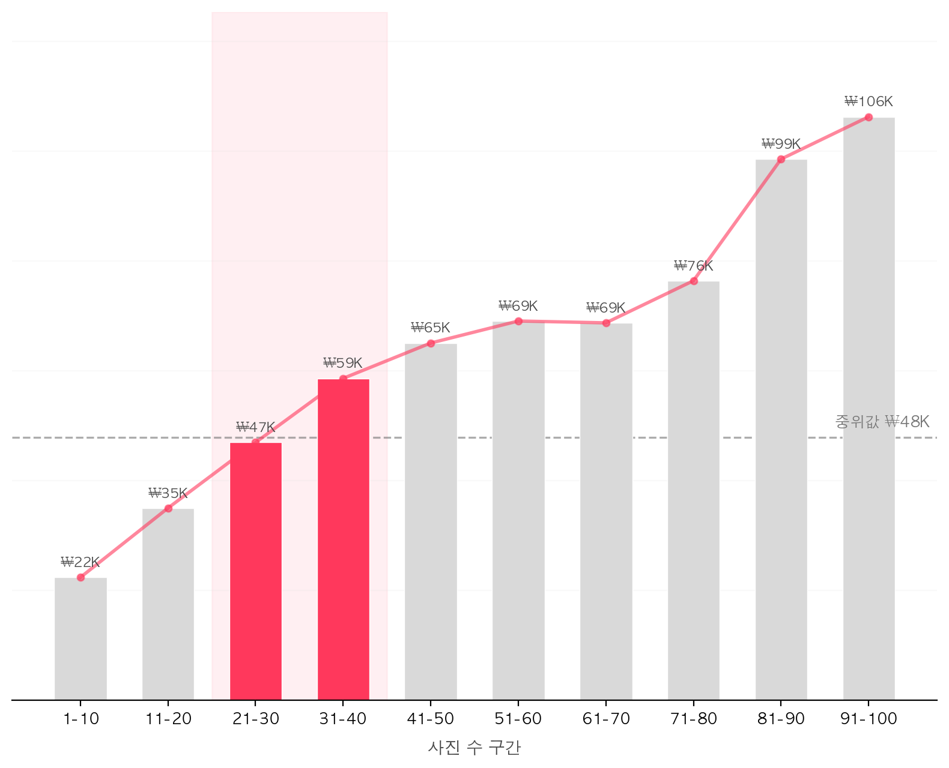
H3 — 사진 수와 수익의 관계
인사이트 : 사진 수 21~35장 구간에서 RevPAR 효율이 가장 높음. 그 이후 추가 효과는 절반으로 감소.
21~35장
RevPAR 효율 최적 구간
사진 30장 추가 시 수익 +132%
그 이후 60장을 더 찍어도 추가 효과는 절반으로 감소
+110%
1-10장 → 21-30장
수익 증가율
₩106,290
91-100장 피크값
(n=122, 표본 소수)
→ 21~35장이 비용 대비 효과가 가장 높은 구간
14

Slide 2
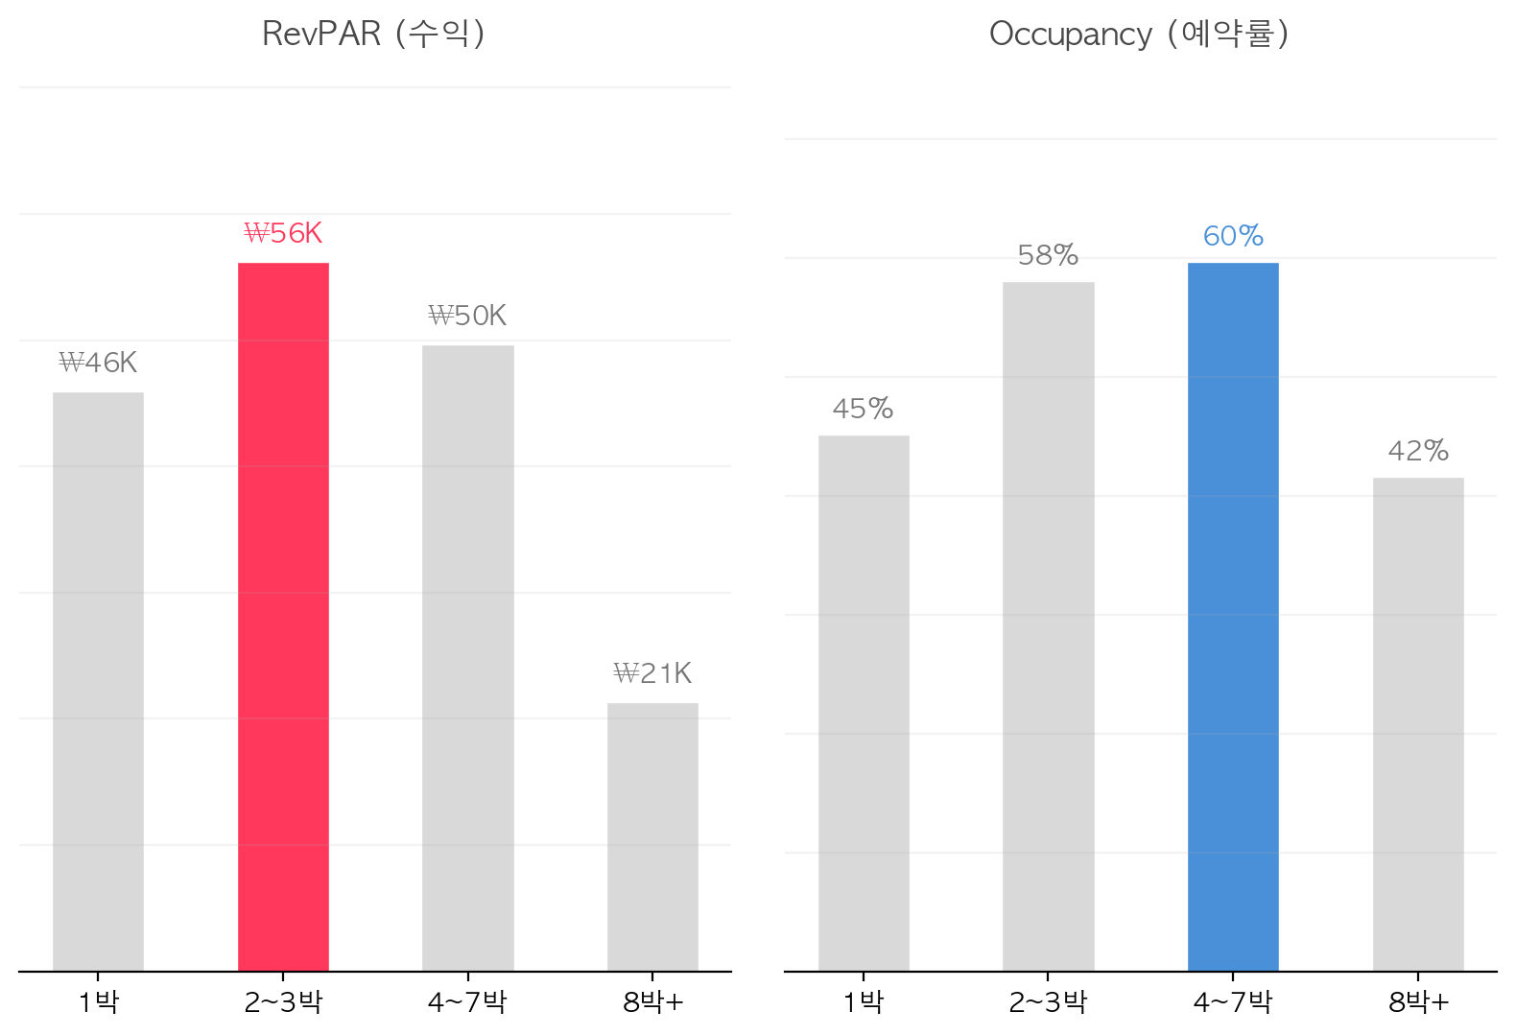
H4 — 최소숙박일, 수익과 예약률의 딜레마
인사이트 : 짧으면 예약↑ 수익↓, 길면 수익↑ 예약↓ — 두 지표의 균형점이 RevPAR을 결정한다.
2~3박
수익 최적 구간
수익은 2~3박에서 최대 (₩56K)
예약률은 4~7박에서 최대 (60%)
₩56K
2~3박 RevPAR 중위값
수익 기준 최고점
60%
4~7박 점유율 중위값
예약률 기준 최고점
→ 2~3박 설정이 수익·예약 균형의 최적점
15

Slide 3
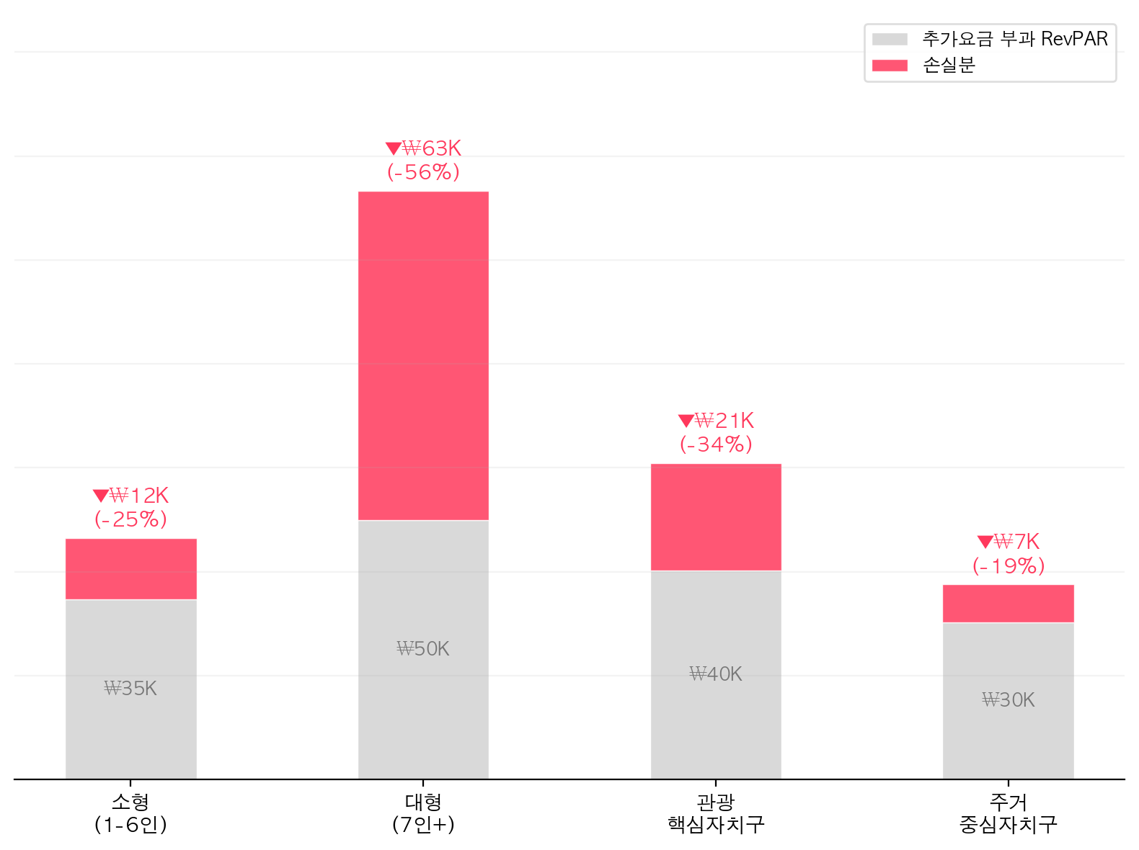
H5 — 추가요금, 수익을 깎는 숨은 변수
인사이트 : 추가요금을 부과하는 숙소는 부과하지 않는 숙소 대비 수익이 최대 56% 낮음. 특히 대형 숙소에서 손실 극대화.
-56%
대형 숙소 RevPAR 손실
추가요금을 부과하는 숙소는 부과하지 않는
숙소 대비 수익이 최대 56% 낮음
특히 대형 숙소(7인+)에서 손실이 극대화
₩63K
대형 숙소 객실당
수익 손실 금액
-25%
소형 숙소도 -25% 손실
추가요금 전략 재검토 필요
→ 대형+관광지: 추가요금 즉시 제거 권장
16

Slide 4
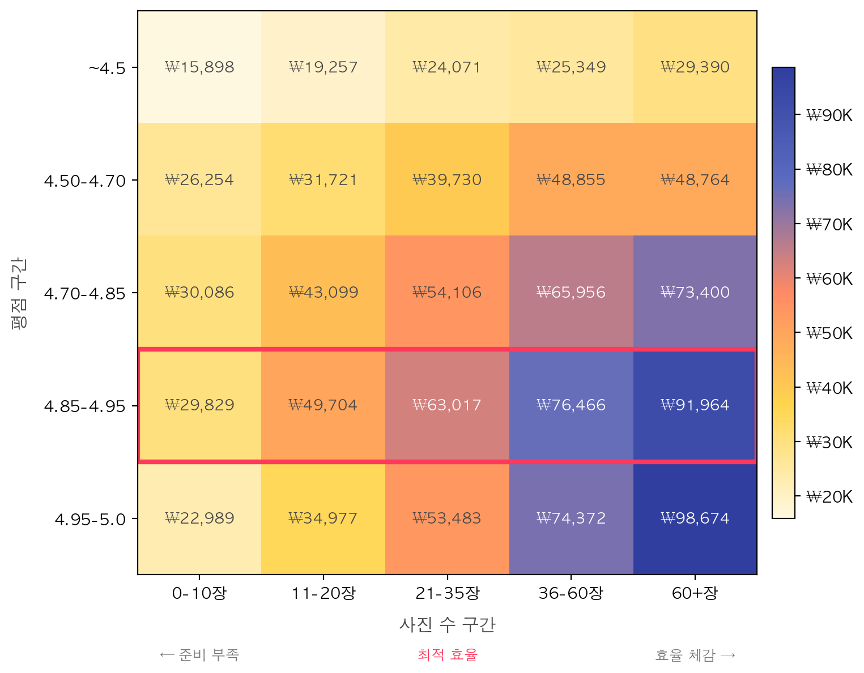
The Paradox of Perfection
인사이트 : 완벽한 5.0점이 아닌 4.85~4.95점 구간에서 RevPAR이 가장 높음. 만점 추구가 오히려 수익을 낮춘다.
4.85~4.95
최적 평점 구간
완벽한 5.0점이 아닌 4.85~4.95점 구간에서
RevPAR 중위값이 가장 높음
최상의 성과는 '신뢰할 수 있는 구간'에서 나옴
₩91,964
4.85~4.95 × 60+장
최고 RevPAR 조합
-15%
만점 5.0의 함정
₩53,483 (같은 사진 구간)
→ 만점 추구보다 4.85~4.95 유지가 수익에 유리
17

